Slide 1
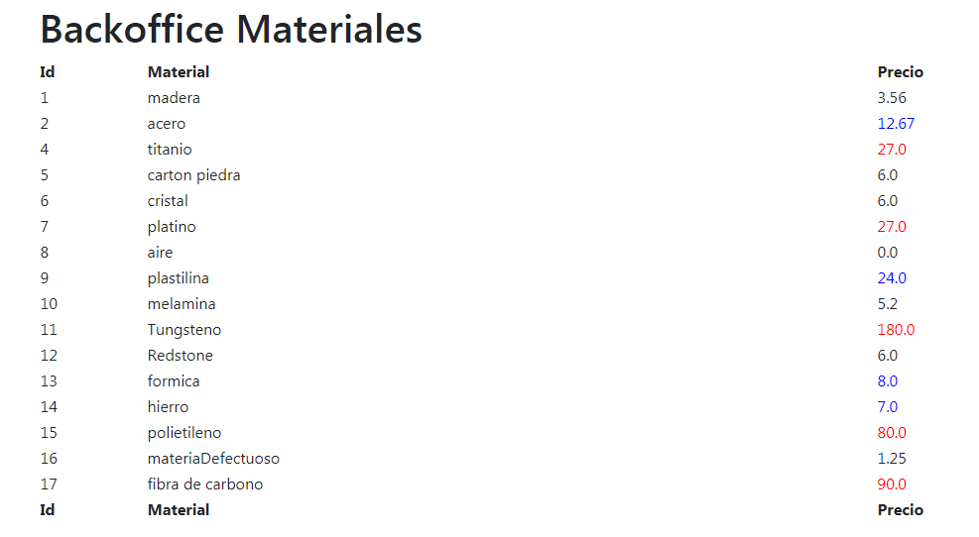

Editar
Eliminar
+ Añadir

Slide 2
AÑADIR MATERIALES
Nombre
Precio
Añadir Otro

Slide 3
EDITAR MATERIALES
Modificar

